Slide 1


سه: پشته
ساختمان داده ها و الگوریتم
مدرس: دکتر نجمه منصوری
نگارنده: سجاد هاشمیان

Slide 2

پشته
پشته لیستی است که در آن عمل درج و حذف از یک طرف به نام بالای پشته انجام میشود.
یعنی عنصری که از همه دیرتر وارد پشته شد، از همه زودتر از پشته حذف میگردد. به همین دلیل گفته میشود که پشته از سیاست خروج به ترتیب عکس ورود پیروی میکند.

Slide 3
اشاره‌گر بالا
برای نگه‌داری یک پشته از یک آرایه stack[1…n] استفاده می‌کنیم، در اینصورت شرایط مرزی برابر خواهد بود با:
البته اشاره‌گر top می‌تواند به آخرین خانه خالی هم اشاره کند!
top: n | #
… | #
 | #
3 | #
2 | #
1 | #
n
…
3
2
1
top: 0
پشته پر
پشته خالی

Slide 4
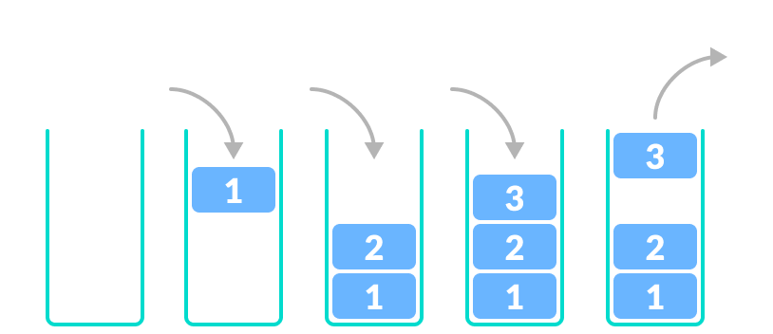
درج و حذف
def push(x):
if(top==n):
print('stack is full')
else:
stack[top]=x
top=top+1
return top
def pop():
if(top == 0):
print('stack is empty')
else:
x = stack[top]
top = top-1
return x
Push: که عنصری را به بالای پشته اضافه میکند.
Pop: که عنصر بالای پشته را حذف میکند.
پیچیدگی زمانی اضافه کردن یک عنصر به یک پشته یا برداشتن یک عنصر از روی یک پشته با پیاده‌سازی آرایه‌ای، از O(1)است.

Slide 5
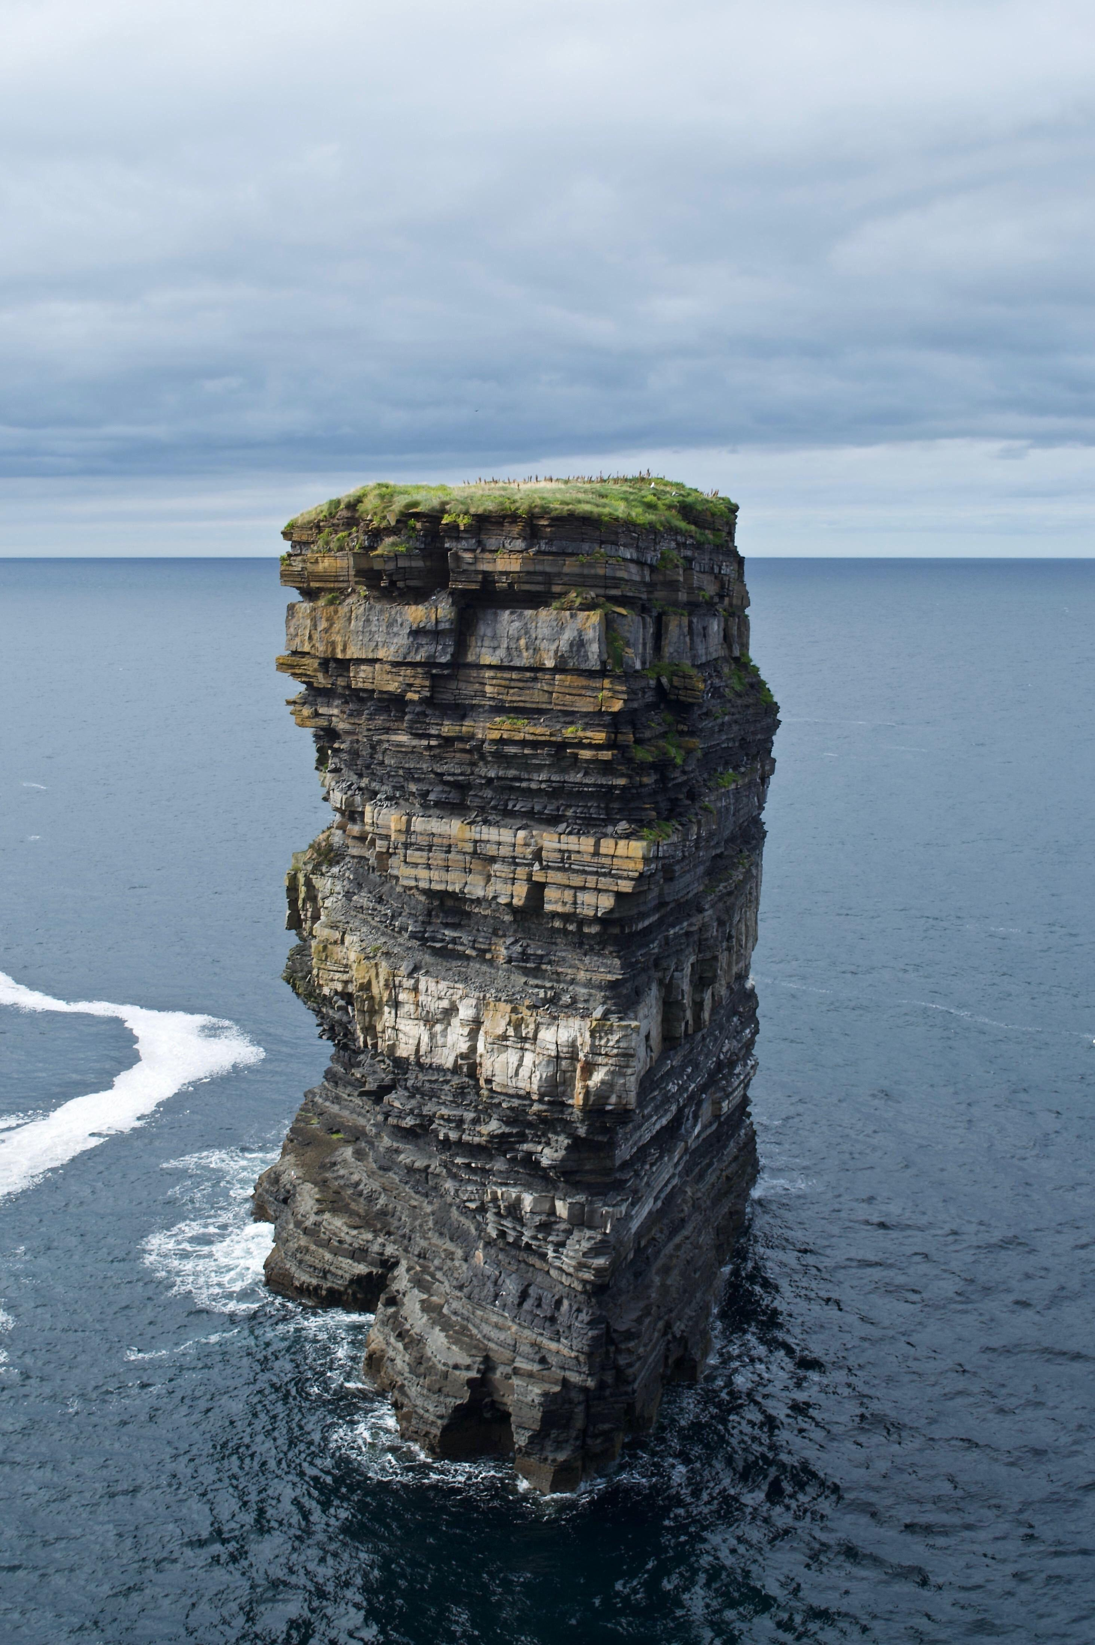
کاربرد های پشته
تخصیص حافظه مبتنی بر پشته
پیاده‌سازی فراخوانی توابع در یک کامپایلر
ارزیابی عبارت های ریاضی
طراحی الگوریتم ها به روش پس‌گرد
Sea stack In Dun Briste, County Mayo, Ireland.

Slide 6
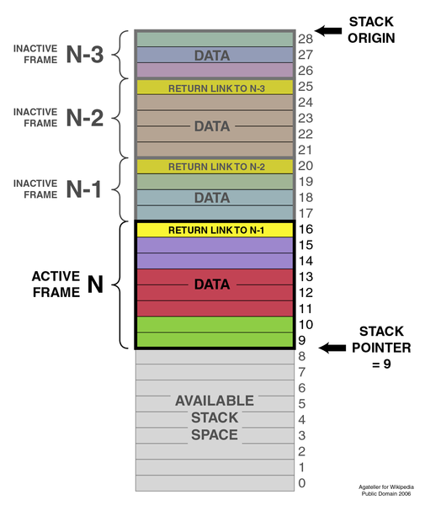
تخصیص حافظه مبتنی بر پشته
ناحیه stack با ساختار LIFO، به طور رایج در بالاترین بخش از حافظه قرار می‌گیرد. یک (اشاره گر پشته) در بالاترین قسمت قرار می‌گیرد. زمانی که تابعی فراخوانی می‌شود این تابع به همراه تمامی متغیرهای محلی خودش در داخل حافظه اِستک قرار می‌گیرد و با فراخوانی یک تابع جدید تابع جاری بر روی تابع قبلی قرار می‌گیرد و کار به همین صورت درباره دیگر توابع ادامه پیدا می‌کند.
دسترسی بسیار سریع به متغیر‌ها
نیازی برای باز پس گیری حافظه اختصاص یافته شده ندارید
فضا در زمان مورد نیاز به اندازه کافی توسط پردازنده مرکزی مدیریت می‌شود، حافظه ای نشت نخواهد کرد
متغیر‌ها فقط محلی هستند
محدودیت در حافظه stack بسته به نوع سیستم عامل متفاوت است
متغیر‌ها نمی‌توانند تغییر اندازه دهند

Slide 7
فراخوانی توابع
چگونه کامپایلر اجرای توابع را ممکن میسازد؟ 
فراخوانی تابع: ذخیره مقادیر متغیرهای محلی و آدرس بازگشت در پشته
برگشت: برداشتن آدرس بازگشت و مقادیر متغیرهای محلی از پشته
gcd(216, 192)
def gcd(p,q): if(q==0): return p else: return gcd(q,p%q)
gcd(192, 24)
def gcd(p,q): if(q==0): return p else: return gcd(q,p%q)
gcd(24,0)
def gcd(p,q): if(q==0): return p else: return gcd(q,p%q)

Slide 8
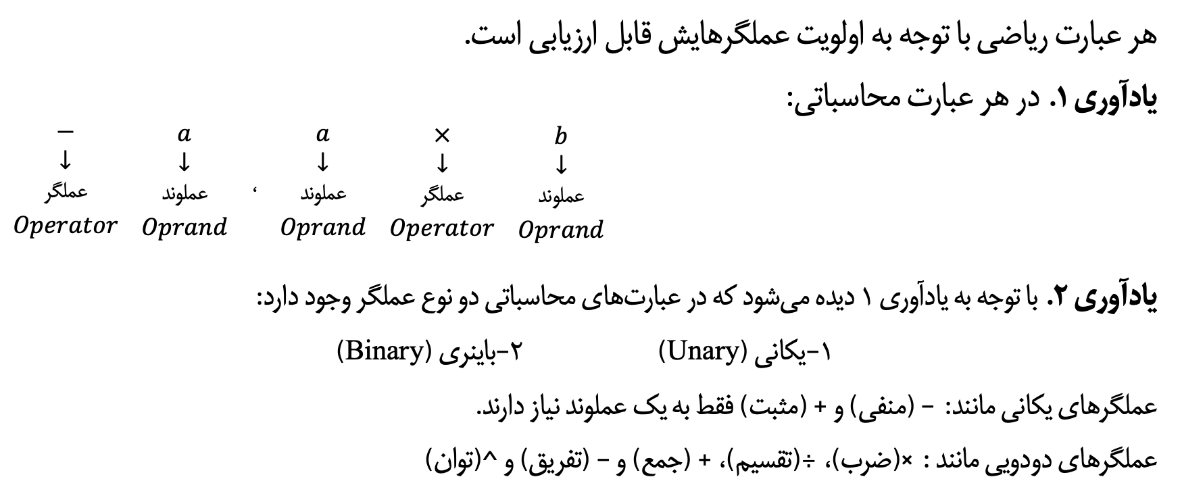
ارزشیابی عبارات محاسباتی
هر عبارت ریاضی با توجه به اولویت عملگرهایش قابل ارزیابی است.
یادآوری ۱. در هر عبارت محاسباتی:
$$\begin{matrix}− \\ ↓ \\ \begin{aligned}عملگر \\ Operator\end{aligned}\end{matrix} \begin{matrix}a \\ ↓ \\ \begin{aligned}عملوند \\ Oprand\end{aligned}\end{matrix} ، \begin{matrix}a \\ ↓ \\ \begin{aligned}عملوند \\ Oprand\end{aligned}\end{matrix} \begin{matrix}× \\ ↓ \\ \begin{aligned}عملگر \\ Operator\end{aligned}\end{matrix} \begin{matrix}b \\ ↓ \\ \begin{aligned}عملوند \\ Oprand\end{aligned}\end{matrix}$$
یادآوری ۲. با توجه به یادآوری ۱ دیده می‌شود که در عبارت‌های محاسباتی دو نوع عملگر وجود دارد:
۱-یکانی (Unary) ۲-باینری (Binary)
عملگرهای یکانی مانند: - (منفی) و + (مثبت) فقط به یک عملوند نیاز دارند.
عملگرهای دودویی مانند : ×(ضرب)، ÷(تقسیم)، + (جمع) و - (تفریق) و ^(توان)

Slide 9
اولویت عملگرها
توضیحات | عملگر | اولویت
 | () | ۱
 | - (منفی)، +(مثبت) | ۲
اولویت توان‌های متوالی از راست به چپ | ^ (توان) | ۳
هم اولویت، اولویت از چپ به راست | ×(ضرب)، / (تقسیم) | ۴
هم اولویت، اولویت از چپ به راست | +(جمع)، -(تفریق) | ۵
در هر عبارت محاسباتی اگر تعداد عملوندها ۱ واحد بیشتر از تعداد عملگرها باشد، در آن عبارت همه عملگرها دودویی هستند.
در هر عبارت محاسباتی اگر تعداد عملگرها بیشتر یا مساوی تعداد عملوندها باشد، در آن عبارت حتماً عملگر یکانی وجود دارد.

Slide 10

مثال
$$\underset{\begin{aligned} \\ 5\end{aligned}}{\underbrace{\underset{\begin{aligned} \\ 4\end{aligned}}{\underbrace{\underset{\begin{aligned} \\ 3\end{aligned}}{\underbrace{a×b}}−\underset{\begin{aligned} \\ 2\end{aligned}}{\underbrace{c^\underset{\begin{aligned} \\ 1\end{aligned}}{\underbrace{d^e}}}}}}+f}}$$

Slide 11

مثال
$$\underset{\begin{aligned} \\ 5\end{aligned}}{\underbrace{\underset{\begin{aligned} \\ 3\end{aligned}}{\underbrace{a/\underset{\begin{aligned} \\ 1\end{aligned}}{\underbrace{(b+c)}}}}−\underset{\begin{aligned} \\ 4\end{aligned}}{\underbrace{e×\underset{\begin{aligned} \\ 2\end{aligned}}{\underbrace{(f+g)}}}}}}$$

Slide 12
درخت عبارات محاسباتی(Parse Tree)
برای تشکیل درخت هر عبارت محاسباتی به صورت زیر عمل می‌کنیم:
۱. ابتدا عبارت را برحسب اولویت عملگرهایش اولویت‌بندی( شماره گذاری) می‌کنیم.
۲. ريشه درخت، عملگر با کمترین اولویت (بیشترین شماره) است.
۳. ريشه زیر درختان چپ و راست نیز به همین ترتیب عملگر با کمترین اولویت (بیشترین شماره) در چپ و راست ريشه
درخت خواهد بود.
۴. برگ‌های درخت عملوند و سایر گره ها (۱ فرزندی یا ۲ فرزندی)، عملگر خواهند بود.

Slide 13
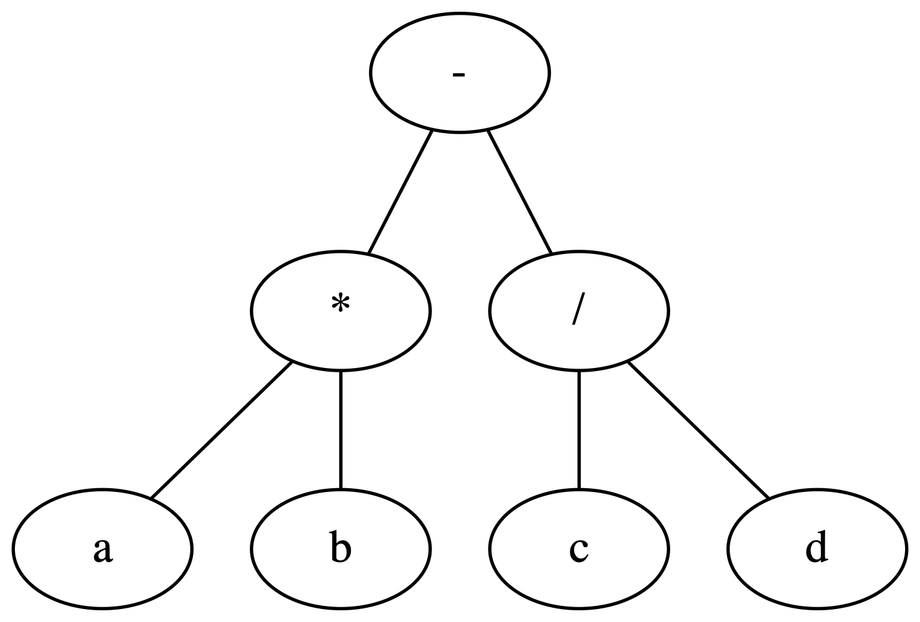

مثال
اولویت بندی عبارت
درخت عبارت
$$\underset{\begin{aligned} \\ 3\end{aligned}}{\underbrace{\underset{\begin{aligned} \\ 1\end{aligned}}{\underbrace{a×b}}−\underset{\begin{aligned} \\ 2\end{aligned}}{\underbrace{c/d}}}}$$

Slide 14
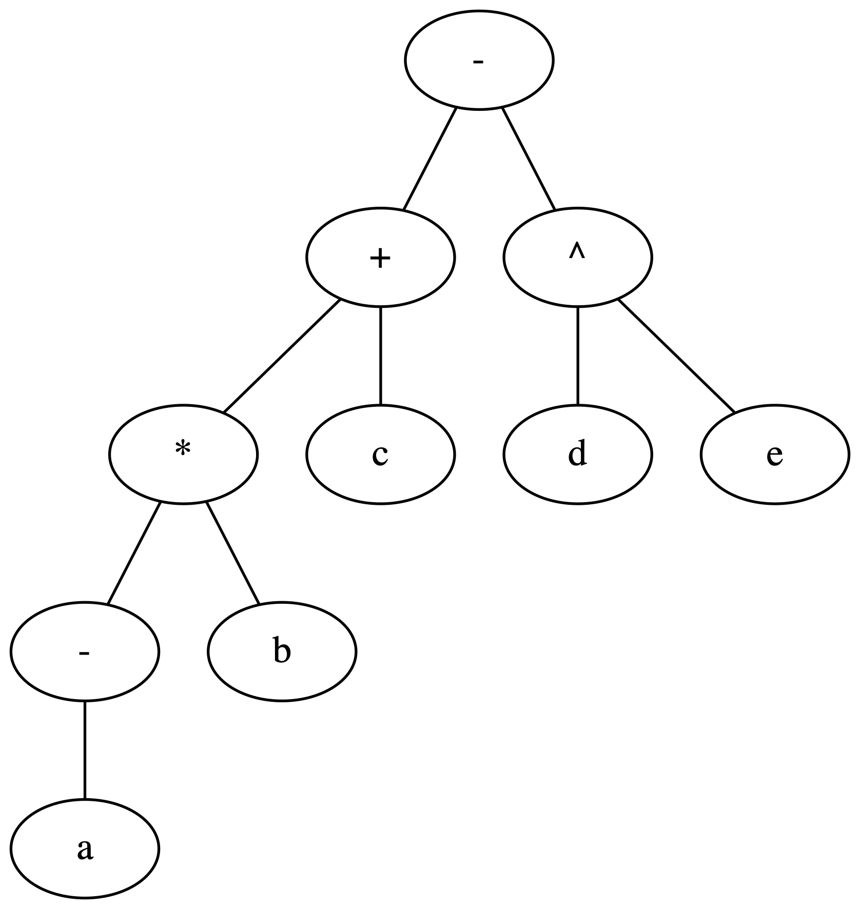

مثال
اولویت بندی عبارت
درخت عبارت
$$\underset{\begin{aligned} \\ 5\end{aligned}}{\underbrace{\underset{\begin{aligned} \\ 4\end{aligned}}{\underbrace{\underset{\begin{aligned} \\ 3\end{aligned}}{\underbrace{\underset{\begin{aligned} \\ 1\end{aligned}}{\underbrace{−a}}×b }}+c }} −\underset{\begin{aligned} \\ 2\end{aligned}}{\underbrace{d^e}} }}$$

Slide 15
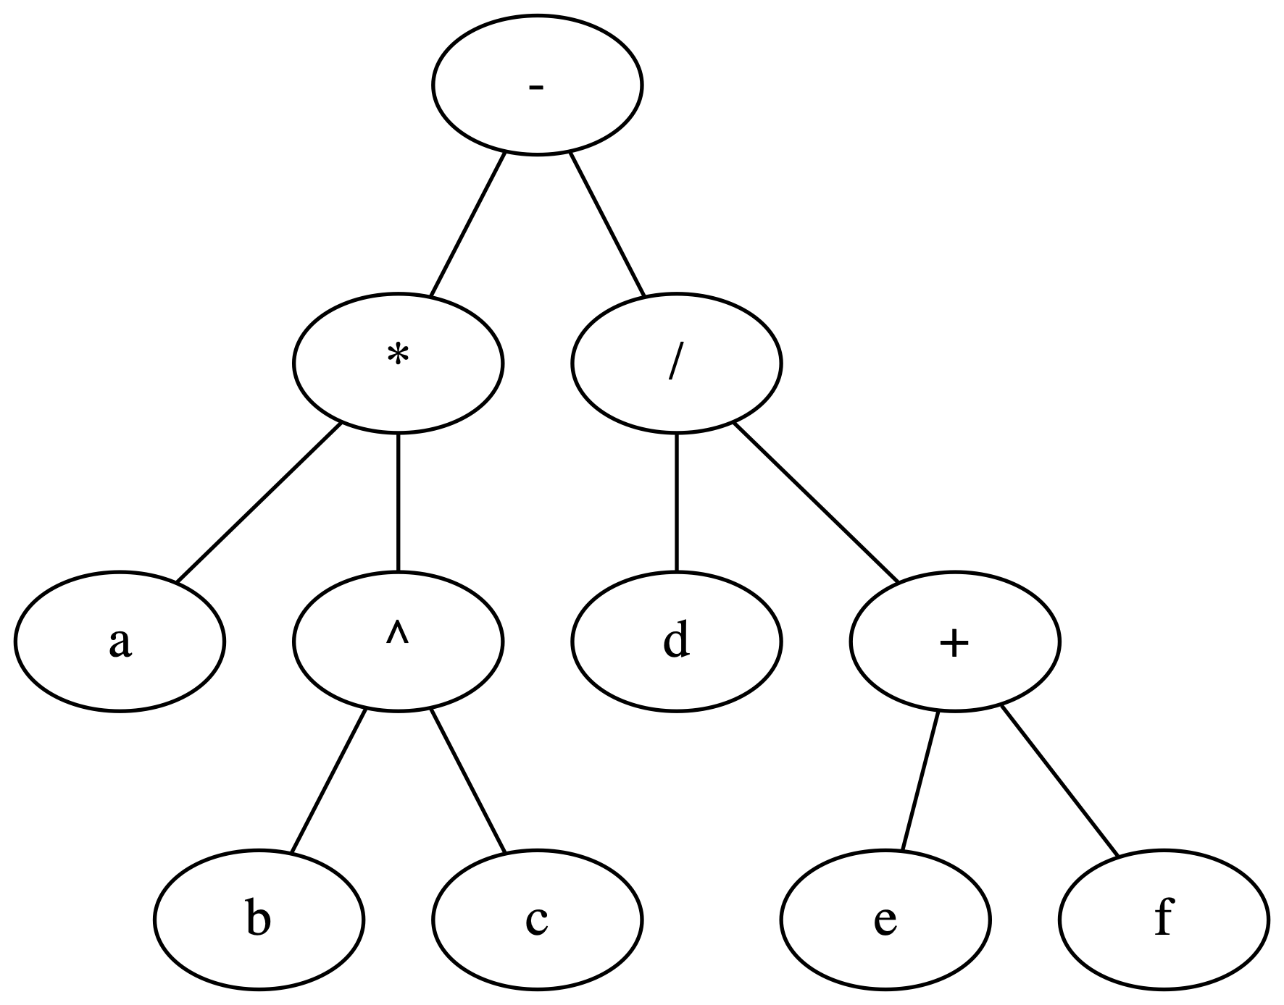

مثال
اولویت بندی عبارت
درخت عبارت
$$\underset{\begin{aligned} \\ 5\end{aligned}}{\underbrace{\underset{\begin{aligned} \\ 3\end{aligned}}{\underbrace{a×\underset{\begin{aligned} \\ 2\end{aligned}}{\underbrace{b^c}} }}−\underset{\begin{aligned} \\ 4\end{aligned}}{\underbrace{d/\underset{\begin{aligned} \\ 1\end{aligned}}{\underbrace{(e+f)}} }} }}$$

Slide 16
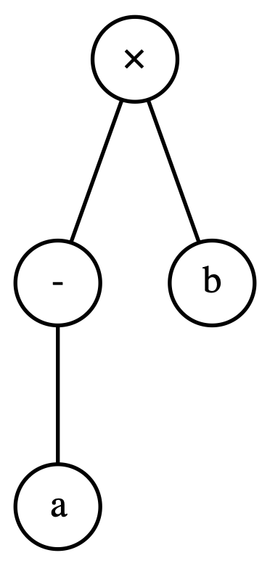
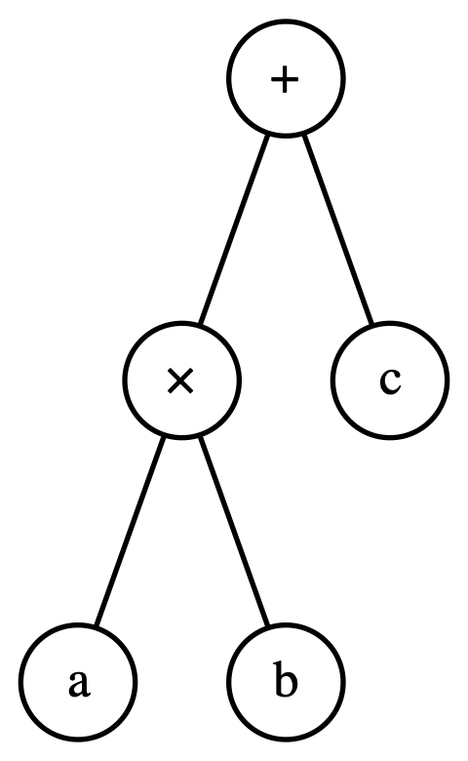
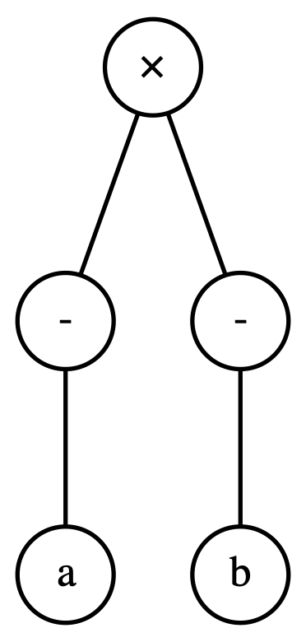
تعداد گره‌ها و عملگرهای یکانی
عبارت | درخت عبارت | تعداد گره | تعداد عملگر یکانی
-a × b |  | ۴ گره | ۱ عملگر یکانی
a × b + c |  | ۵ گره | بدون عملگر یکانی
-a × -b |  | ۵ گره | ۲ عملگر یکانی

Slide 17
تعداد گره‌ها و عملگرهای یکانی
نتیجه | تعداد عملگر یکانی | تعداد گره درخت عبارت
حداقل یک عملگر یکانی داریم | فرد | زوج
ممکن است عملگر یکانی نداشته باشیم | زوج | فرد

Slide 18
مثال
تعداد گره‌های یک درخت دودویی که یک عبارت ریاضی را نمایش می‌دهد ۱۴ می‌باشد. عملگرهای این عبارت، دودویی یا یکانی می‌باشند. کدام‌یک از گزینه‌های زیر درست است؟
۱) این عبارت حتماً تعداد فردی عملگر دودویی دارد.
۲) این عبارت حتماً تعداد زوجی عملگر یکتایی دارد.
۳) این عبارت نمی‌تواند عملگر دودویی داشته باشد.
۴ حداقل یک عملگر یکانی در این عبارت وجود دارد.
حل: گزینه ۴ درست است.

Slide 19
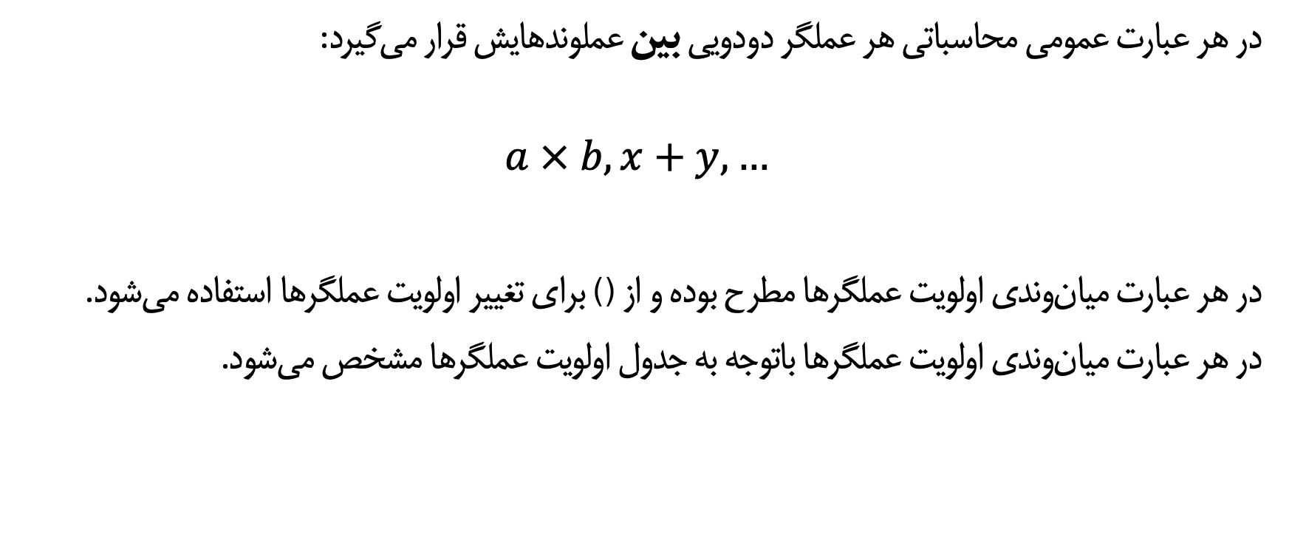
عبارت میان‌وندی (infix)
در هر عبارت عمومی محاسباتی هر عملگر دودویی بین عملوندهایش قرار می‌گیرد:
$$a × b, x+y, …$$
در هر عبارت میان‌وندی اولویت عملگرها مطرح بوده و از () برای تغییر اولویت عملگرها استفاده می‌شود.
در هر عبارت میان‌وندی اولویت عملگرها باتوجه به جدول اولویت عملگرها مشخص می‌شود.

Slide 20
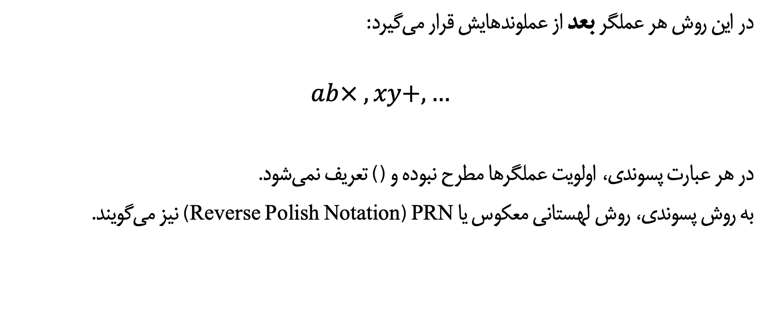
عبارت پسوندی (postfix)
در این روش هر عملگر بعد از عملوندهایش قرار می‌گیرد:
$$ab× , xy+, …$$
در هر عبارت پسوندی، اولویت عملگرها مطرح نبوده و () تعریف نمی‌شود.
به روش پسوندی، روش لهستانی معکوس یا PRN (Reverse Polish Notation) نیز می‌گویند.

Slide 21
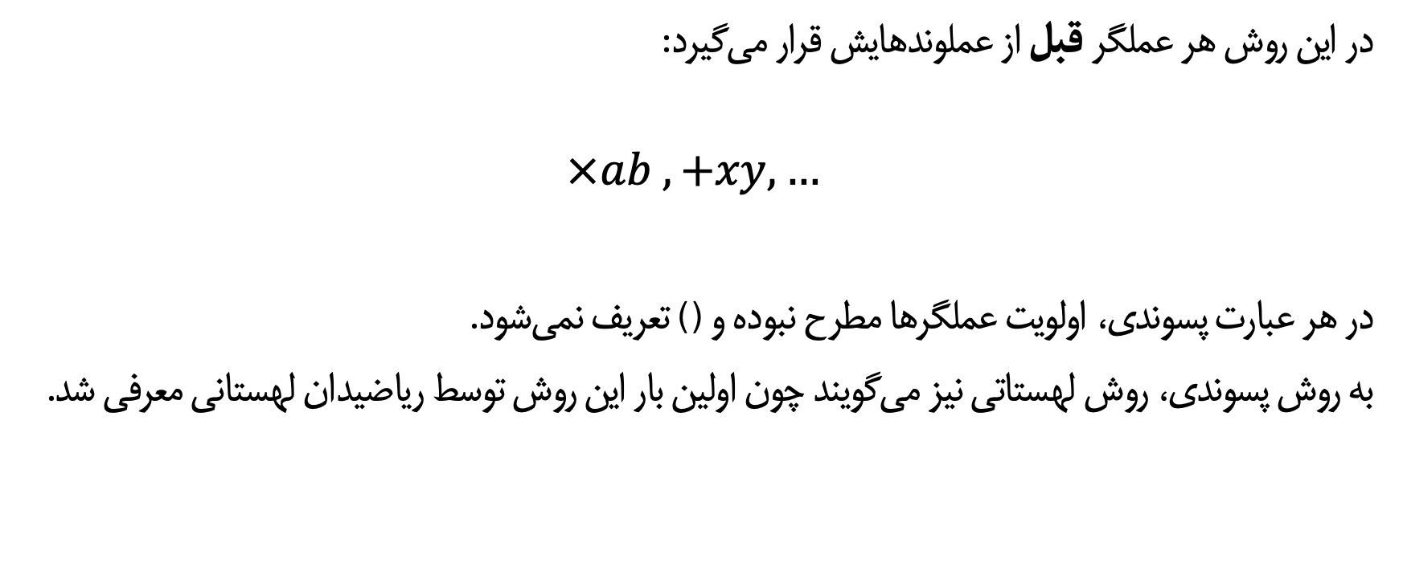
عبارت پیشوندی (prefix)
در این روش هر عملگر قبل از عملوندهایش قرار می‌گیرد:
$$×ab ,+xy, …$$
در هر عبارت پسوندی، اولویت عملگرها مطرح نبوده و () تعریف نمی‌شود.
به روش پسوندی، روش لهستاتی نیز می‌گویند چون اولین بار این روش توسط ریاضیدان لهستانی معرفی شد.

Slide 22
مثال

Slide 23
مثال

Slide 24
تبدیل infix به postfix
برای این تبدیل به ترتیب زیر عمل می‌کنیم:
الف) عبارت را از سمت چپ پیمایش می‌کنیم.
ب) عملوندها را در خروجی می‌نویسیم.
ج) به هر پرانتز ")" که رسیدیم آن ‌را داخل stack قرار می‌دهیم.
د) به هر عملگر که رسیدیم به شرطی که اولویت آن عملگر از عملگر بالای stack بیشتر باشد، آن را داخل stack قرار می‌دهیم. در غیر این صورت آن‌قدر از بالای stack عملگر خارج کرده و در خروجی می‌نويسيم تا يا stack خالی شده و یا به عملگری برسیم که بتوانیم عملگر مورد نظر را روی آن در stack قرار دهیم.
تذکر. عملگر + نمی‌تواند روی + يا - قرار گیرد. همین‌طور - روی + یا - و /روی × يا / و × روی × یا / نمی‌توانند قرار گيرند. اما توان ^ روی توان ^ می‌تواند قرار گیرد. چون اولویت توان‌های پشت سرهم از راست به چپ بررسی می‌شود.
ه) اگر بالای stack پرانتز ")" باشد، هر عملگری به راحتی روی آن قرار می‌گیرد.
و) به هر پرانتز "(" که رسیدیم آن‌قدر از ‎stack‏ عملگر خارج کرده و در خروجی می‌نویسیم تا به ")" برسیم در این وضعیت "(" ")" با هم خنثی می‌شوند.
ر) زمانی که به انتهای عبارت رسیدیم در صورتی که stack خالی نباشد. آن را به طور کامل در خروجی می‌نویسیم.

Slide 25
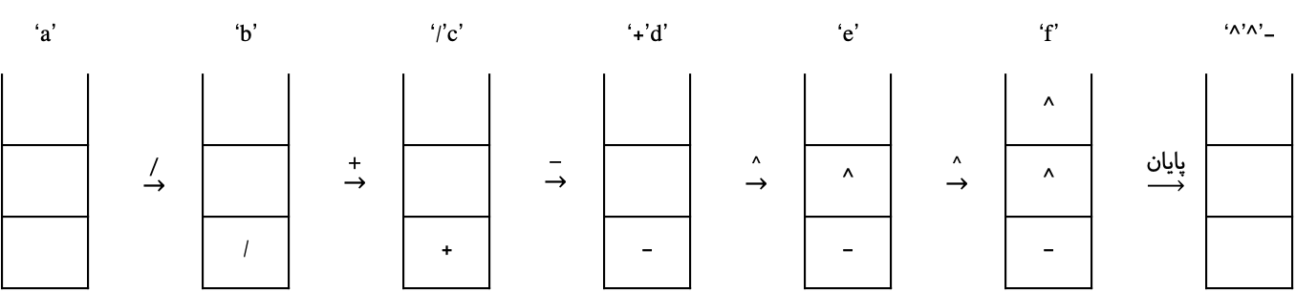
مثال
حداقل اندازه پشته برای تبدیل عبارت میان‌وندی فوق به عبارت پسوندی را محاسبه کنید:
نتیجه از چپ به راست: a,b,/,c,+,d,e,f,^,^ خواهد بود.
حداقل فضای مورد نیاز: ۳
تعداد حذف= تعداد درج: تعداد "()" + تعداد عملگر ها= ۵+۰=۵
‘a’ |  | ‘b’ |  | ‘/’c’ |  | ‘+’d’ |  | ‘e’ |  | ‘f’ |  | ‘^’^’-
 |  |  |  |  |  |  |  |  |  | ^
 | $$\underset{→}{/}$$ |  | $$\underset{→}{+}$$ |  | $$\underset{→}{−}$$ |  | $$\underset{→}{^}$$ | ^ | $$\underset{→}{^}$$ | ^ | $$\underset{→}{پایان}$$
 |  | / |  | + |  | - |  | - |  | -

Slide 26
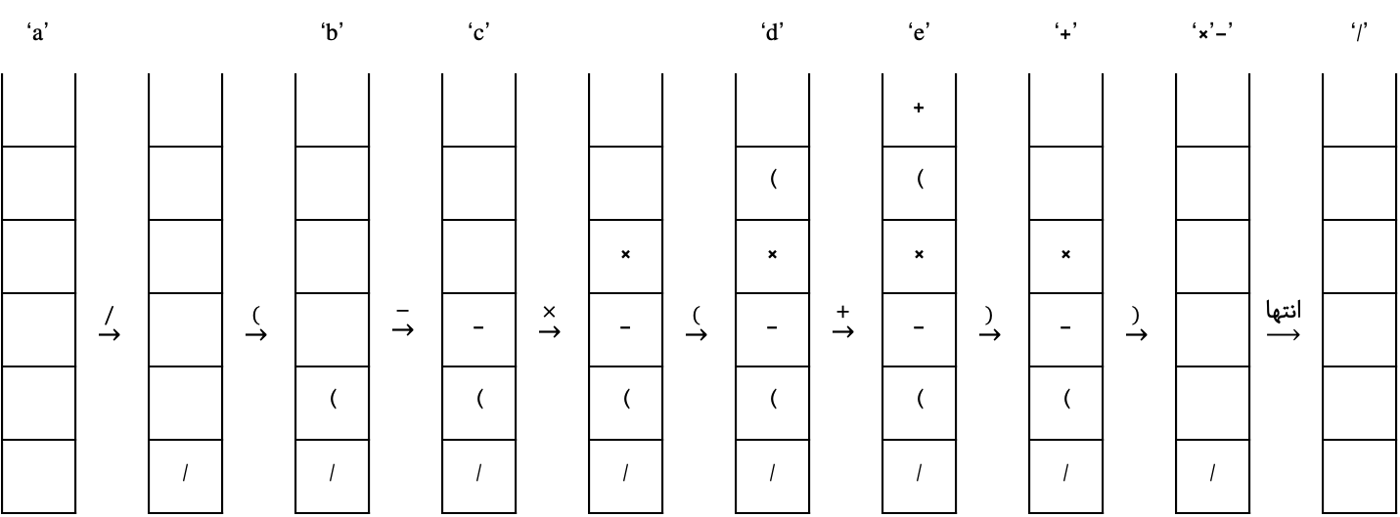
مثال
نتیجه از چپ به راست: a,b,c,d,e,+,*,-,/خواهد بود.
حداقل فضای مورد نیاز: ۶ تعداد حذف= تعداد درج: تعداد "()" + تعداد عملگر ها= ۴+۲=۶
‘a’ |  |  |  | ‘b’ |  | ‘c’ |  |  |  | ‘d’ |  | ‘e’ |  | ‘+’ |  | ‘×’-’ |  | ‘/’
 |  |  |  |  |  |  |  |  |  |  |  | +
 |  |  |  |  |  |  |  |  |  | ( |  | (
 |  |  |  |  |  |  |  | × |  | × |  | × |  | ×
 | $$\underset{→}{/}$$ |  | $$\underset{→}{(}$$ |  | $$\underset{→}{−}$$ | - | $$\underset{→}{×}$$ | - | $$\underset{→}{(}$$ | - | $$\underset{→}{+}$$ | - | $$\underset{→}{)}$$ | - | $$\underset{→}{)}$$ |  | $$\underset{→}{انتها}$$
 |  |  |  | ( |  | ( |  | ( |  | ( |  | ( |  | (
 |  | / |  | / |  | / |  | / |  | / |  | / |  | / |  | /

Slide 27
تبدیل infix به prefix
برای این تبدیل به ترتیب زیر عمل می‌کنیم:
الف) عبارت را از سمت راست پیمایش می‌کنیم.
ب) عملوندها را در خروجی می‌نویسیم.
ج) به هر پرانتز "(" که رسیدیم آن ‌را داخل stack قرار می‌دهیم.
د) به هر عملگر که رسیدیم به شرطی که اولویت آن عملگر از عملگر بالای stack بیشتر یا مساوی باشد، آن را داخل stack قرار می‌دهیم. در غیر این صورت آن‌قدر از بالای stack عملگر خارج کرده و در خروجی می‌نويسيم تا يا stack خالی شده و یا به عملگری برسیم که بتوانیم عملگر مورد نظر را روی آن در stack قرار دهیم.
تذکر. عملگر + می‌تواند روی + يا - قرار گیرد. همین‌طور - روی + یا - و /روی × يا / و × روی × یا / می‌توانند قرار گيرند. اما توان ^ روی توان ^ نمی‌تواند قرار گیرد. چون اولویت توان‌های پشت سرهم از راست به چپ بررسی می‌شود.
ه) اگر بالای stack پرانتز "(" باشد، هر عملگری به راحتی روی آن قرار می‌گیرد.
و) به هر پرانتز ")" که رسیدیم آن‌قدر از ‎stack‏ عملگر خارج کرده و در خروجی می‌نویسیم تا به "(" برسیم در این وضعیت "(" ")" با هم خنثی می‌شوند.
ر) زمانی که به انتهای عبارت رسیدیم در صورتی که stack خالی نباشد. آن را به طور کامل در خروجی می‌نویسیم.

Slide 28
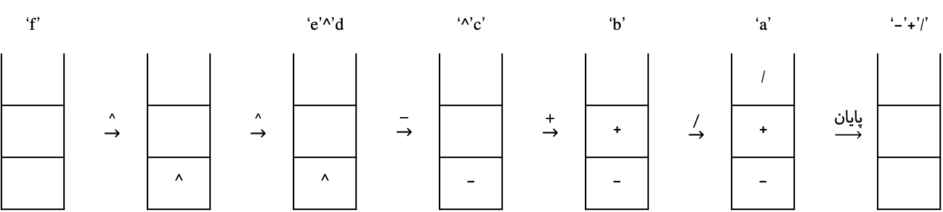
مثال
حداقل اندازه پشته برای تبدیل عبارت میان‌وندی فوق به عبارت پیشوندی را محاسبه کنید:
نتیجه از چپ به راست: -,+,/,a,b,c,^,d,^,e,fخواهد بود.
حداقل فضای مورد نیاز: ۳
تعداد حذف= تعداد درج: تعداد "()" + تعداد عملگر ها= ۵+۰=۵
‘f’ |  |  |  | ‘e’^’d |  | ‘^’c’ |  | ‘b’ |  | ‘a’ |  | ‘-’+’/’
 |  |  |  |  |  |  |  |  |  | /
 | $$\underset{→}{^}$$ |  | $$\underset{→}{^}$$ |  | $$\underset{→}{−}$$ |  | $$\underset{→}{+}$$ | + | $$\underset{→}{/}$$ | + | $$\underset{→}{پایان}$$
 |  | ^ |  | ^ |  | - |  | - |  | -

Slide 29
تبدیل عبارات postfix و prefix به infix
الف) عبارت را از سمتی بررسی می‌کنیم که با عملوند شروع می‌شود. در postfix از چپ و در prefix از راست عبارت را بررسی می‌کنيم.
ب) عملوند را در stack قرار می‌دهیم و با رسیدن به هر عملگر (به جز عملگر آخر) دو عملوند خارج کرده و بعد از محاسبه دوباره حاصل عبارت را داخل stack قرار می‌دهيم. (دقت کنید که دو عملوندی که از stack خارج می‌کنیم و از سمت چپ به راست عمل می‌کنیم)
ج) به عملگر آخر که رسیدیم بعد از خارج کردن دو عملوند آخر و محاسبه آن را دیگر در stack قرار نمی دهیم و حاصل را در خروجی می‌نويسیم.

Slide 30
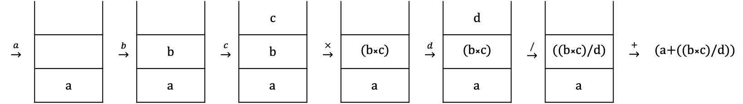
مثال
حداقل اندازه پشته برای تبدیل عبارت پسوندی فوق به عبارت میان‌وندی را محاسبه کنید:
حداقل فضای مورد نیاز: ۳
تعداد حذف= تعداد درج: تعداد عملگرها × ۲ = ۲×۳ = ۶
 |  |  |  |  | c |  |  |  | d
$$\underset{→}{a}$$ |  | $$\underset{→}{b}$$ | b | $$\underset{→}{c}$$ | b | $$\underset{→}{×}$$ | (b×c) | $$\underset{→}{d}$$ | (b×c) | $$\underset{→}{/}$$ | ((b×c)/d) | $$\underset{→}{+}$$ | (a+((b×c)/d))
 | a |  | a |  | a |  | a |  | a |  | a

Slide 31
خروجی های مجاز برای ورودی‌های پشته
در یک پشته n-تایی در صورتی‌که داده‌های a₁ ,a₂ ,... ,a_{n} به ترتیب وارد stack شوند. با رعایت قواعد زیر می‌توانيم خروجی‌های مجاز را تعیین کنیم:
الف) هر داده به محض ورود می تواند از پشته خارج شود.
ب) در هر مرحله هرگاه بخواهیم داده‌ای را در خروجی ببینیم که هنوز وارد stack نشده است می‌بایست داده‌ها را پشت سرهم وارد پشته کنیم تا به داده مورد نظر برسیم سپس داده را وارد پشته کرده و سپس خارج می‌کنیم.
ج) در هر مرحله هرگاه بخواهیم داده‌ای را در خروجی ببینیم که پایین stack است و عنصر بالای پشته نیست این عمل غیرمجاز است.

Slide 32

مثال
ورودی $\left\langle A,B,C,D,E,F\right\rangle$ به یک پشته را در نظر بگیرید، کدام یک از ترتیب های زیر در پشته ممکن است؟
ابتدا A،B وارد شده، سپس B خارج شده و C،D وارد شده، سپس D خارج شده و E وارد می‌شود.
ابتدا A وارد، سپس خارج می‌شود؛ سپس B،C،D،E وارد شده سپس E،D،C خارج شده F وارد می‌شود.
A یا باید پایین B قرار گیرد یا قبلاً از پشته حذف شده باشد.
E
C | مجاز
A
F | مجاز
B
A
D | غیر مجاز
B

Slide 33

مثال
کدام یک از گزینه های زیر را نمی‌توان با هیچ ترتیبی از ورودی $\left\langle ۱،۳،۴،۵،۶،۷\right\rangle$ بدست آورد؟
۱) ۱،۲،۳،۵،۶،۴
۲) ۳،۲،۴،۶،۵،۱
۳) ۴،۳،۲،۱،۶،۵
۴) ۲،۱،۵،۳،۶،۴

Slide 34
مثال
گزینه ۱ (۱،۲،۳،۵،۶،۴) مجاز است:
گزینه ۲(۳،۲،۴،۶،۵،۱) مجاز است:
 |  |  | خروج ۱ |  | خروج ۲ |  | خروج ۳ |  | خروج ۵ |  | خروج ۶ |  | خروج ۴
 | → |  | → |  | → |  | → | ۵ | → | ۶ | → |  | →
 | ورود ۱ | ۱ | ورود ۲ | ۲ | ورود ۳ | ۳ | ورود ۴،۵ | ۴ | ورود ۶ | ۴ |  | ۴
 |  | ۳ | خروج ۲،۳ |  | خروج ۴ | ۶ | خروج ۱،۵،۶
 | → | ۲ | → | ۴ | → | ۵ | →
 | ورود ۱،۲،۳ | ۱ | ورود ۴ | ۱ | ورود ۵،۶ | ۱

Slide 35
مثال
 |  | ۴ | خروج ۱،۲،۳،۴ |  | خروج ۵،۶
 | → | ۳ | → |  | →
 | ورود ۱،۲،۳،۴ | ۲ | ورود ۵،۶ | ۶
 |  | ۱ |  | ۵
گزینه ۳ (۴،۳،۲،۱،۶،۵) مجاز است:
گزینه ۴(۲،۱،۵،۳،۶،۴) مجاز نیست:
 |  |  | خروج ۱،۲ | ۵ | خروج ۵ |  | خروج ۳
 | → | ۲ | → | ۴ | → | ۴ | → | غیر ممکن
 | ورود ۱،۲ | ۱ | ورود ۳،۴،۵ | ۳ |  | ۳

Slide 36
تعداد خروجی های مجاز
تعداد خروجی های مجاز در یک پشته n-تایی برابر با همان اعداد کاتالان است.
 |  |  | خروج ۱ |  | خروج ۲ |  | خروج ۳
۱،۲،۳ | → |  | → |  | → |  | → | ۱،۲،۳
 | ورود ۱ | ۱ | ورود ۲ | ۲ | ورود ۳ | ۳
 |  |  |  |  | خروج ۲،۳
۱،۲،۳ | → |  | → | ۳ | → |  |  | ۱،۳،۲
 | ورود ۱ | ۱ | ورود ۲،۳ | ۲

Slide 37
 |  |  | خروج ۱،۲ |  | خروج ۳
۱،۲،۳ | → | ۲ | → |  | → |  |  | ۲،۱،۳
 | ورود ۱،۲ | ۱ | ورود ۳ | ۳
 |  |  | خروج ۲ |  | خروج ۱،۳
۱،۲،۳ | → | ۲ | → | ۳ | → |  |  | ۲،۳،۱
 | ورود ۱،۲ | ۱ | ورود ۳ | ۱
 |  | ۳ | خروج ۱،۲،۳
۱،۲،۳ | → | ۲ | → |  |  |  |  | ۳،۲،۱
 | ورود ۱،۲،۳ | ۱

